Slide 1
Лукичёва Маргарита
ВОВ

Slide 2
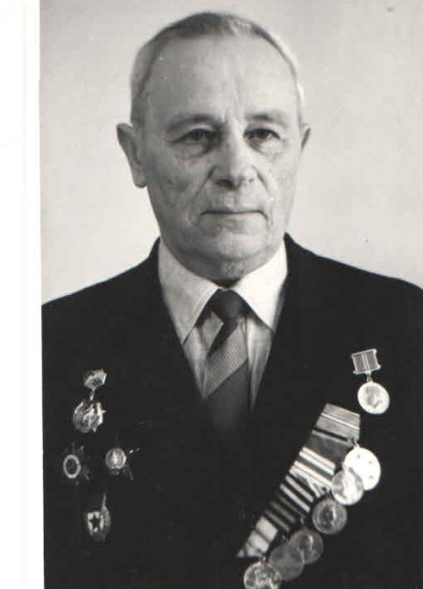
Вакуленко Константин Данилович
Мой прадедушка, Вакуленко Константин Данилович – ветеран Великой Отечественной Войны.

Slide 3
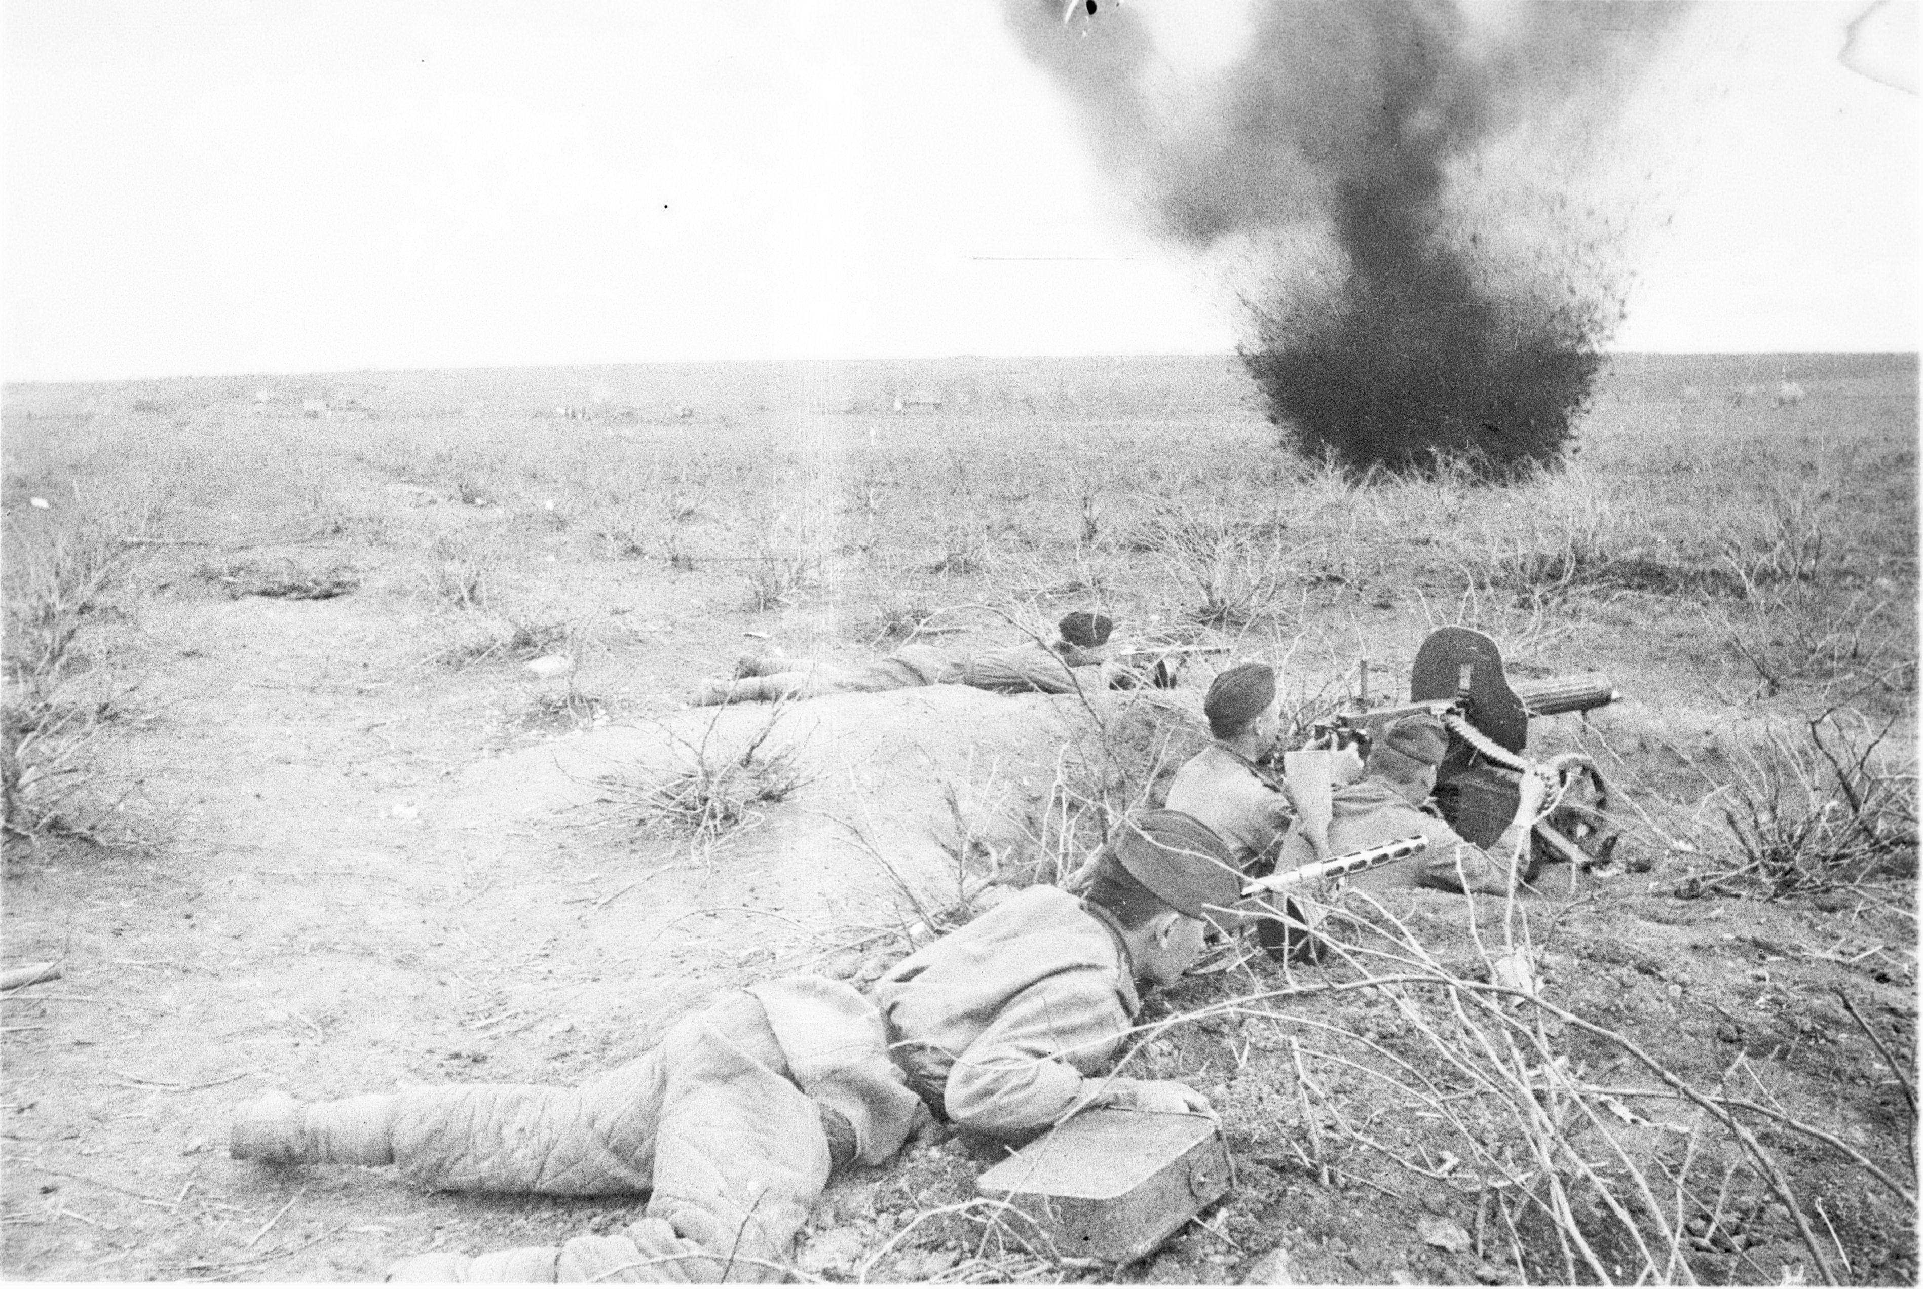
Он отправился на фронт в самом начале войны, 28 июня 1941 года. Он был военным топографом.
Без специалистов составления карт трудно выиграть войну. По карте с нанесенными вражескими объектами артиллеристы корректируют огонь. С помощью планов местности и топографических карт тыловики быстро наводят переправы, строят мосты, укрепления, доты, замаскированные пункты и прочие стратегические и тактические объекты.
Военный топограф – это особая профессия. Специалист должен быстро определять местоположение, ориентироваться на незнакомой местности и выполнять много других сложных инженерных задач. Помимо этого он, как любой другой военнослужащий, несет на плечах все тяготы военной службы.

Slide 4
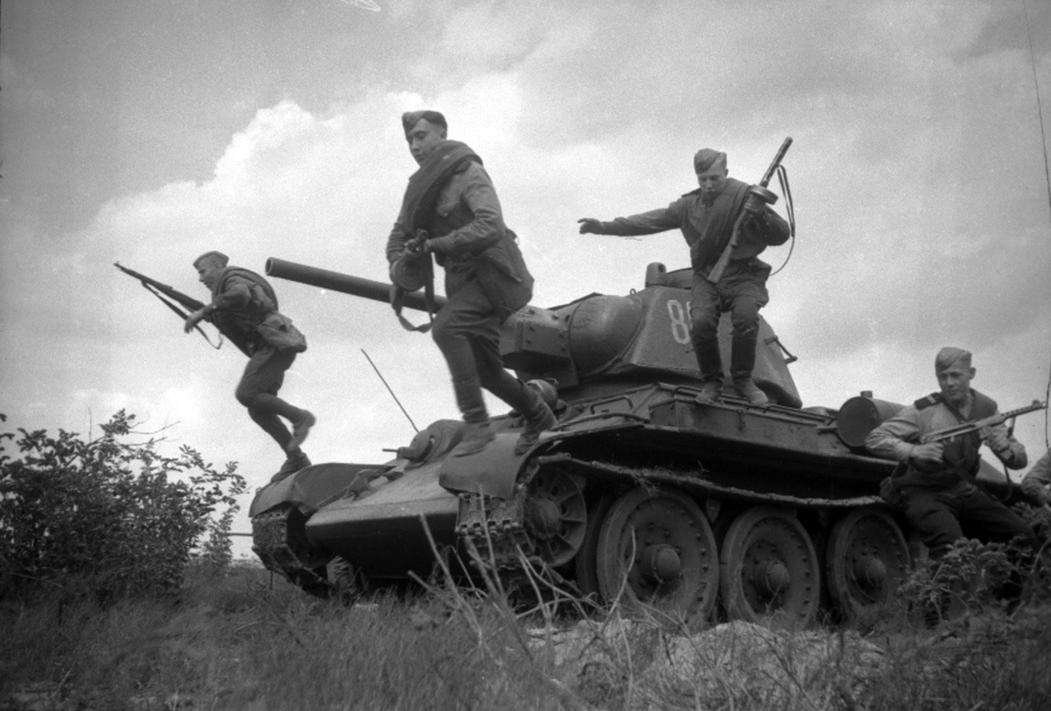
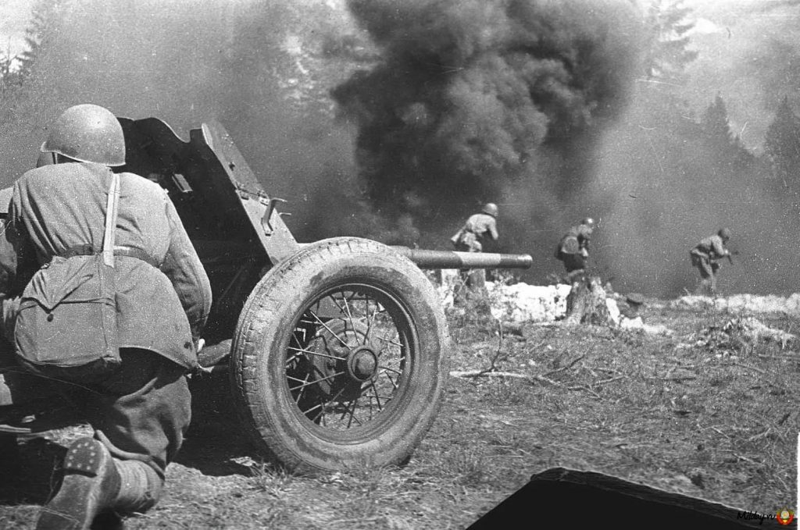
Прадедушка участвовал в обороне столицы Украины – города Киева, освобождал родную землю от немецких захватчиков на реке Волохов, в городах Рудня, Витебск, Белоруссию, Литву. Принимал участие в штурме города Кенигсберг.
После разгрома немцев на западе, Константин Данилович участвовал в войне с Японией, освобождая Китай. Победу встретил в Китае, оттуда и вернулся на родину в октябре 1945 года.

Slide 5
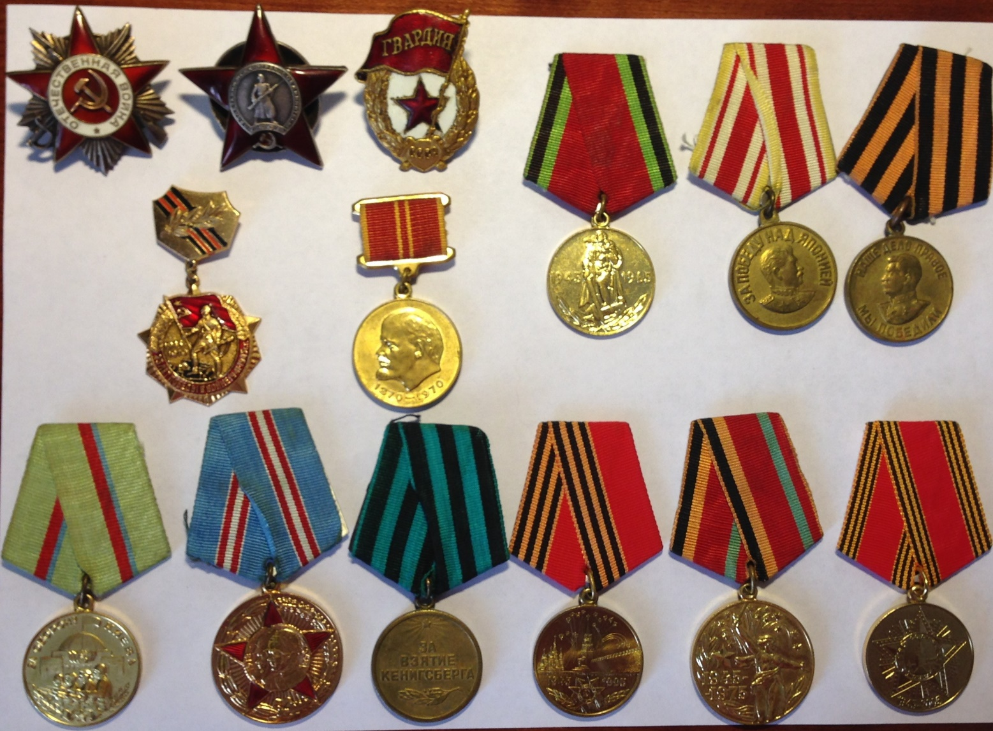
Награды
Прадедушка награжден орденом Красной Звезды, орденом Отечественной Войны II степени, медалями: «За победу над Германией», «За победу над Японией», «За оборону Киева», «За взятие Кенигсберга».
Прадедушка рано ушел из жизни, но память о нем всегда будет храниться в нашей семье.

Slide 6
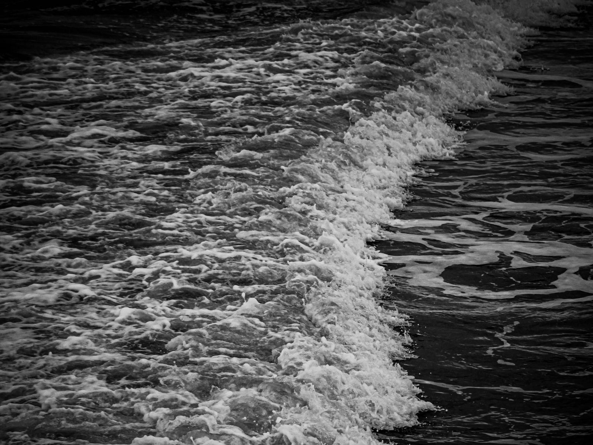
Конец
Спасибо за внимание
(12.05.24)

